Slide 1

Atelier de professionnalisation N°2
Ali H. - Sasha H. - Mehdi A. Groupe 4
M2L - Maisons des ligues

Slide 2
Contexte
La Maison des Ligues (M2L) héberge plusieurs organisations sportives partageant un réseau informatique commun.
L'objectif des missions est d'améliorer la gestion et la sécurité des connexions réseau pour les utilisateurs et les événements.

Slide 3
Sommaire
Les missions
Objectifs
Solutions
Comparatif des solutions et choix
Architecture réseau
Annexe
Technologies utilisées
Services impliqués
Sécurité -
Estimations -
Répartition des tâches -
Compétences utilisées -
Améliorations possibles -
Bilan -

Slide 4
Les missions
Mission 1: Projet DYLAN - Insertion dynamique des PC portables dans le VLAN
Mission 2: Projet ASSIZ - Couverture Wi-Fi pour les événements

Slide 5
Objectifs des missions
Mission 1 : Projet DYLAN
Ce projet vise à permettre l’insertion dynamique des PC portables dans le VLAN correspondant à leur structure lorsqu’ils sont connectés à une prise Ethernet commune dans les salles de réunion de la Maison des Ligues (M2L).
Mission 2 : Projet ASSIZ
Il vise à concevoir et déployer une infrastructure Wi-Fi temporaire pour les VIèmes assises nationales de l'Escrime.

Slide 6
Solutions à la Mission 1
Solution 1 : Port-based VLAN
=> basé sur les ports et attribue un VLAN spécifique à chaque port du switch réseau.
Solution 2 : Protocol-based VLAN
=> basé sur le protocole, les équipements sont assignés à un VLAN en fonction du type de trafic qu’ils génèrent.
Solution 3 : MAC-based VLAN
=> basé sur l’adresse MAC attribue un VLAN en fonction de l’adresse MAC unique de chaque appareil.

Slide 7
Solutions à la Mission 2
Solution 1 : Création de plusieurs Points d’accès avec segmentation.
=> mise en place de trois routeurs WiFi séparés, chacun diffusant un SSID distinct (Invités, Organisateurs, Presse)
Solution 2 : Utilisation de VLANs avec un Contrôleur WiFi.
=> emploi un contrôleur WiFi central qui assure la gestion de l'ensemble des points d'accès.

Slide 8
Comparatif des solutions
Projet Dylan :
Solution 1 : Port-based VLAN
=> Simple mais manque de flexibilité.
Solution 2 : Protocol-based VLAN
=> Complexe mais optimale pour la gestion du trafic.
Solution 3 : MAC-based VLAN
=> Flexible, idéale pour les utilisateurs mobiles mais mise en place demande du temps

Slide 9
Choix
Solution 3 : MAC-based VLAN
Raison : permet une insertion dynamique et flexible des PC portables dans le VLAN, offrant une gestion sans grands problèmes.

Slide 10
Comparatif des solutions
Projet ASSIZ :
Solution 1 : Création de plusieurs SSID avec segmentation.
=> Sépare les utilisateurs, mais génère des interférences et complique la gestion
Solution 2 : Utilisation de VLANs avec un Contrôleur WiFi.
=> Offre une gestion centralisée, plus de sécurité et une meilleure répartition des ressources

Slide 11
Choix
Solution 1 : Création de plusieurs Points d’accès avec segmentation.
Raison : Simplicité de mise en place et de gestion

Slide 12
Architecture réseau
L'architecture réseau propose une séparation des VLANs entre les utilisateurs internes et externes, avec des règles strictes de sécurité.
Le projet DYLAN nécessite une gestion dynamique des VLANs pour l'attribution basée sur les adresses MAC.
Le projet ASSIZ met en place une infrastructure Wi-Fi avec des Points d’accès distincts pour les invités et les organisateurs.

Slide 13
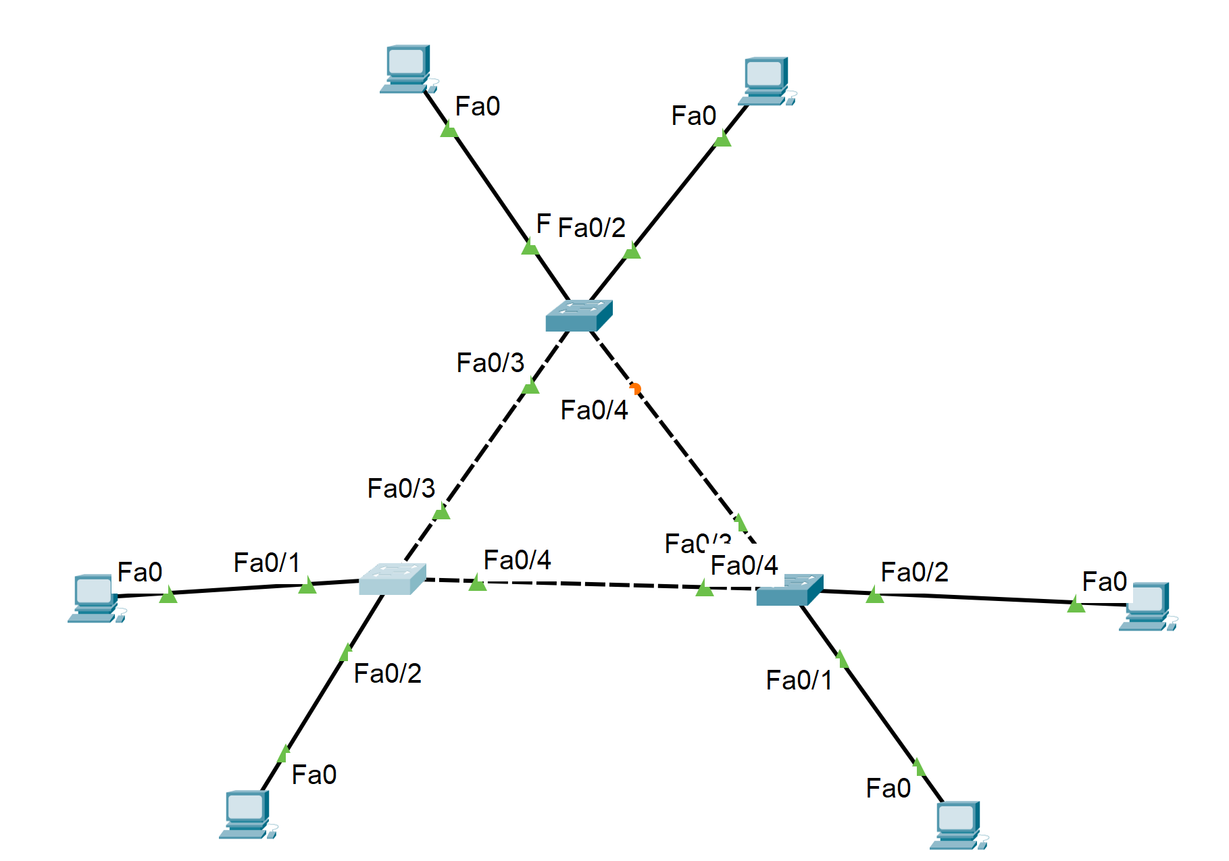
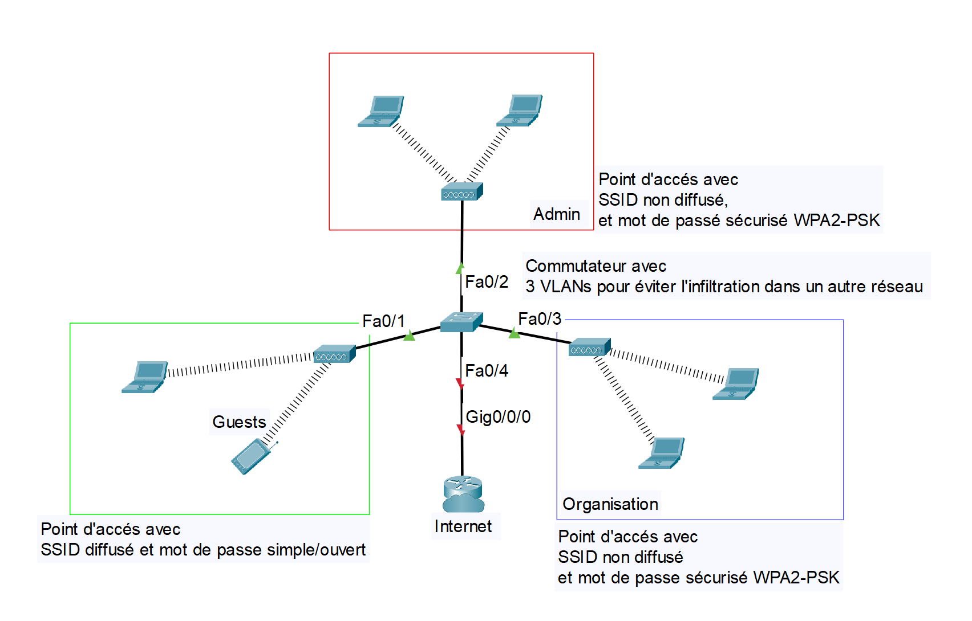
Annexe : Infrastructures Tests
Mission 1 : projet DYLAN
Mission 2 : projet Assiz

Slide 14
Technologies utilisées
VLAN (Virtual Local Area Network) :
Un VLAN est un réseau virtuel qui permet de séparer logiquement des appareils connectés au même réseau physique.
Cisco Packet Tracer :
Logiciel de simulation de réseaux informatiques, il permettra de mettre en place une infrastructure réseau conforme aux besoins des projets.

Slide 15
Services impliqués
Les services informatiques de la M2L seront responsables de la configuration des VLANs, de la mise en place des points d'accès Wi-Fi et de la gestion de la sécurité.
Les administrateurs réseau géreront la simulation dans Cisco Packet Tracer et vont superviser la mise en œuvre des solutions.

Slide 16
Sécurité
Projet ASSIZ : Mise en place d’un firewall et d’un filtrage d’accès
Installer un Pare Feu pour bloquer les connexions non autorisés entre le réseau wifi et internet
Projet DYLAN : Authentification 802.1X avec un serveur Radius
Utiliser le protocole 802.1X pour authentifier les pc portable
Mettre en place un serveur Radius qui vérifie les identifiants des utilisateurs

Slide 17
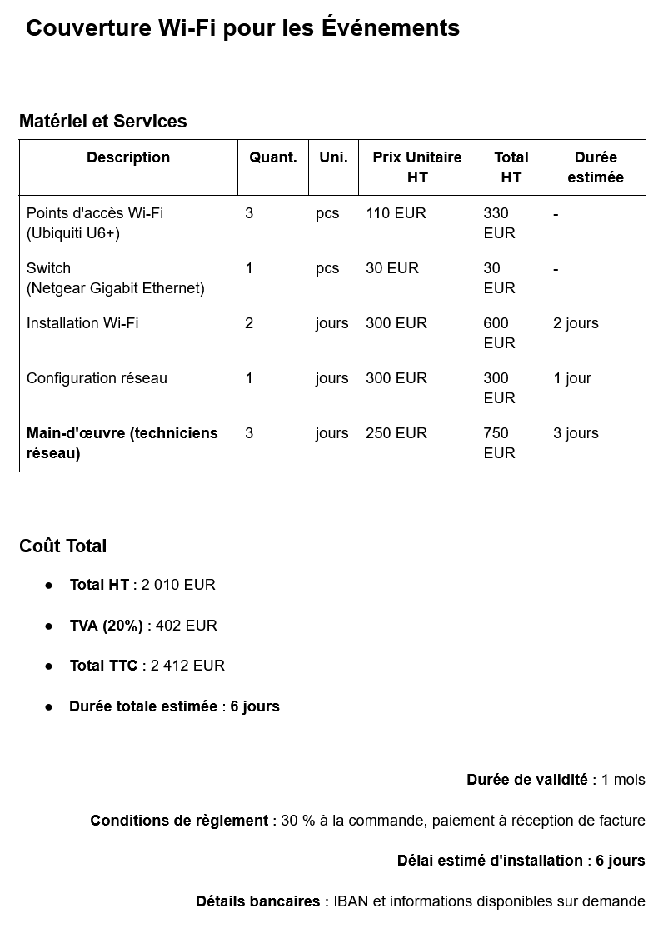
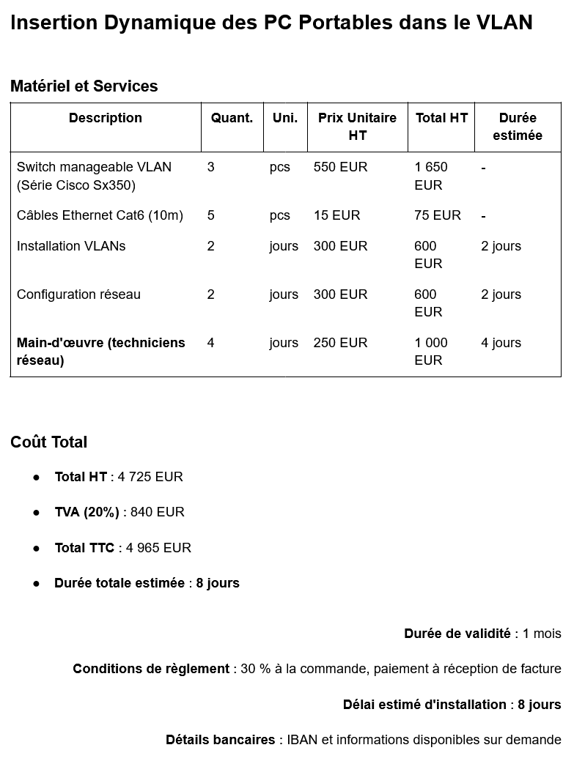
Estimations

Slide 18
Répartition des tâches
Sasha : Responsable infrastructure Réseau
Mehdi : Responsable sécurité et administration
Ali : Responsable Documentations et Tests

Slide 19
Difficultés
Difficultés sur le projet ASSIZ :
Des interférences peuvent se produire à cause de l'augmentation du nombre de SSID et de la concentration des connexions simultanées. Cela peut affecter la qualité du signal WiFi, notamment sur la fréquence 2,4 GHz qui offre une plus grande portée mais est aussi plus susceptible d'être congestionnée et de rencontrer des problèmes de canaux, ce qui rend la connexion moins fiable.
Difficultés sur le projet DYLAN :
Assurer une transition fluide des PC portables vers le VLAN approprié en fonction des connexions fréquentes peut aussi compliquer la réalisation du projet.
Sur Cisco on ne peut pas faire de VLAN MAC-based à cause des switch non compatibles.

Slide 20
Compétences utilisées
Réseaux informatiques : Gestion des VLANs et des protocoles de sécurité.
Configuration Wi-Fi : Optimisation des bornes Wi-Fi et gestion des accès.
Outils de simulation : Maîtrise de Cisco Packet Tracer.
Gestion de projet : Planification et coordination des tâches.

Slide 21
Améliorations possibles
Solution des VLAN avec contrôleur WIFI : Sécurisation renforcée : Ajouter un firewall et des règles de filtrage plus strictes pour protéger les VLANs sensibles.
Solution créer plusieurs SSID avec segmentation: réduire les interférences et améliorer la gestion des utilisateurs, tout en maintenant une séparation des accès.

Slide 22
BILAN
Ces missions ont permis de tester diverses solutions réseau pour répondre aux besoins d'une structure en constante évolution.
La simulation dans Cisco Packet Tracer a été un outil précieux pour anticiper et résoudre les défis techniques avant le déploiement.

Slide 23
FIN

